Slide 1
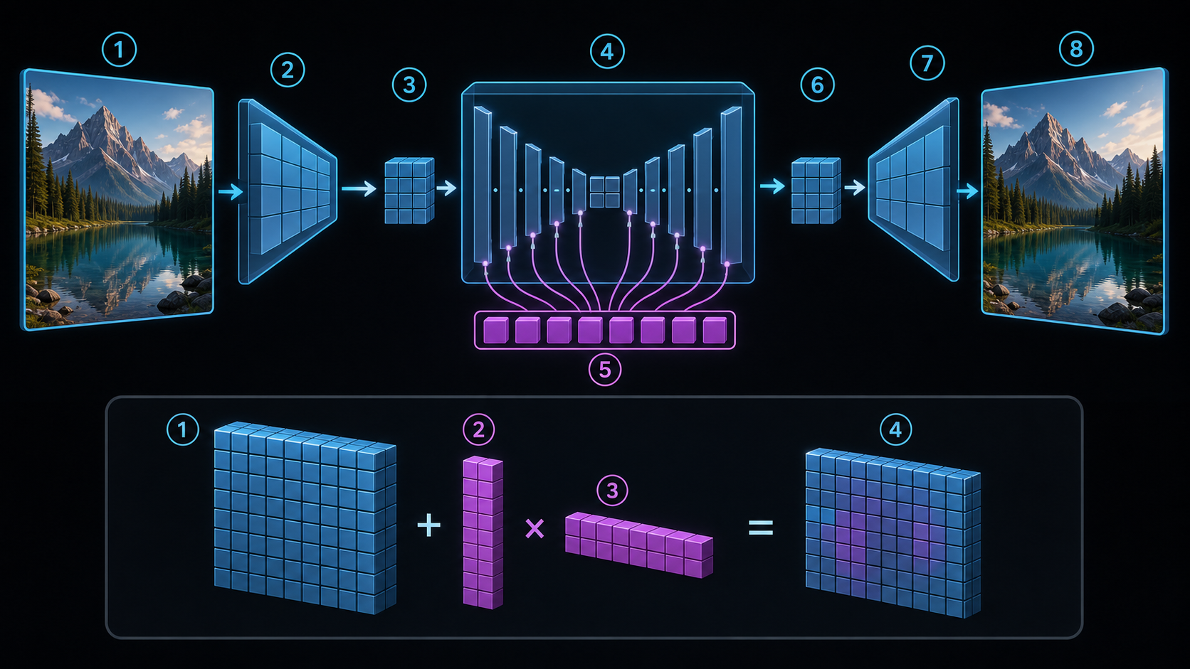
W06
生成影像
LoRA 與影像微調
影像微調到底改了什麼？
從原理、實驗到可說明的作品
多媒體系統 115
W06 · 生成影像

Slide 2
W06
生成影像
本週學習地圖
1
2
3
區分提示控制與參數更新
用 W′＝W＋BA 解釋低秩更新
設計合法、可測試的小型資料集
多媒體系統 115
W06 · 生成影像

Slide 3
W06
生成影像
核心原理
關鍵詞
01
LoRA 凍結原權重，學習小型低秩更新
fine-tuning
rank r
overfitting
hold-out test
02
說明規則
資料角度、背景與標註決定模型學到什麼
指出輸入、改變的參數、觀察到的輸出，以及仍不能確定的部分。
03
訓練損失下降不等於未見情境表現變好
多媒體系統 115
W06 · 生成影像

Slide 4
W06
生成影像
課堂實驗／任務
1
2
規劃 12–20 張候選圖
填寫來源、同意與標註資料卡
3
4
區分訓練候選與測試提示
判斷欠擬合／適當／過擬合
多媒體系統 115
W06 · 生成影像

Slide 5
W06
生成影像
同一核心，兩種支架
日間引導
進修挑戰
用固定虛構角色找出四類資料問題。
自訂非人物概念，提出測試矩陣與停止條件。
共同底線
CPU 路徑可完成；AI 生成需記錄；素材需有來源與同意；每位學生都能說明關鍵原理。
多媒體系統 115
W06 · 生成影像

Slide 6
W06
生成影像
本週完成條件
繳交
Exit Ticket
LoRA 微調企畫
資料卡
測試與停止條件
為何稱為低秩？
小檔案等於低風險嗎？
如何判斷泛化？
不要只交成品：留下變因、觀察、判斷與限制，才能把作品變成可學習的系統。
多媒體系統 115
W06 · 生成影像

